Slide 1
Презентация
к НОД по ФЭМП
В подготовительной группе.
Сумеречная прогулка.

Slide 2
Пояснение к презентации к НОД по математике для подготовительной группы.
В детском саду реализуется программа «Технология эффективной социализации для дошкольников», по которой каждый месяц дети проживают определённую ситуацию. Данное занятие по ФЭМП было разработано для ситуации месяца «Континенты».
Интеграция материала по ФЭМП с материалом по окружающему миру способствует активизации познавательной активности и закреплению знаний в обеих образовательных областях.
Презентация может импортироваться в программу для интерактивной доски и использоваться в качестве подложки. Такое использование презентации позволяет детям вписывать цифры, обводить, наносить линии и стрелки- всё, что требуется во время занятия.
Это делает процесс познания для детей ярким и интересным, эффективность НОД повышается, поэтому использование презентации в качестве подложки оправдано.

Slide 3
Цель: Упражнение в счёте в пределах 8.
Задачи:
Образовательные
Упражнять в счёте в пределах восьми.
Упражнять в обратном счёте в пределах 9.
Упражнять в умении ориентироваться по плану
Упражнять в счете с помощью числового отрезка.
Упражнять в знании объектов воздушного транспорта.
Развивающие
Развивать слуховое внимание.
Развивать зрительное внимание.
Развивать логическое мышление..
Развивать конструкторские способности.
Воспитательные
Воспитывать умение слушать и слышать воспитателя.
Материалы: подкова игрушечная, презентация, интерактивная доска, наборы цветных палочек на всех детей, домики с числами.
Предварительная работа
Счет в пределах 9 , обратный счёт в пределах 9, работа с наборами цветных палочек, ознакомление с жизнью скотоводов американского континента, . Ориентирование по плану и на плоскости.

Slide 4
Т Р И К О В Б О Я

Slide 5
Воспитатель:
-Дети, сегодня я предлагаю вам, сесть на ковёр самолёт и переместиться в другую часть света, а именно в Америку. Где мы с вами познакомимся с жизнью трёх ковбоев. Но сначала давайте выложим ковбоя и его лошадку из цветных палочек.

Slide 6
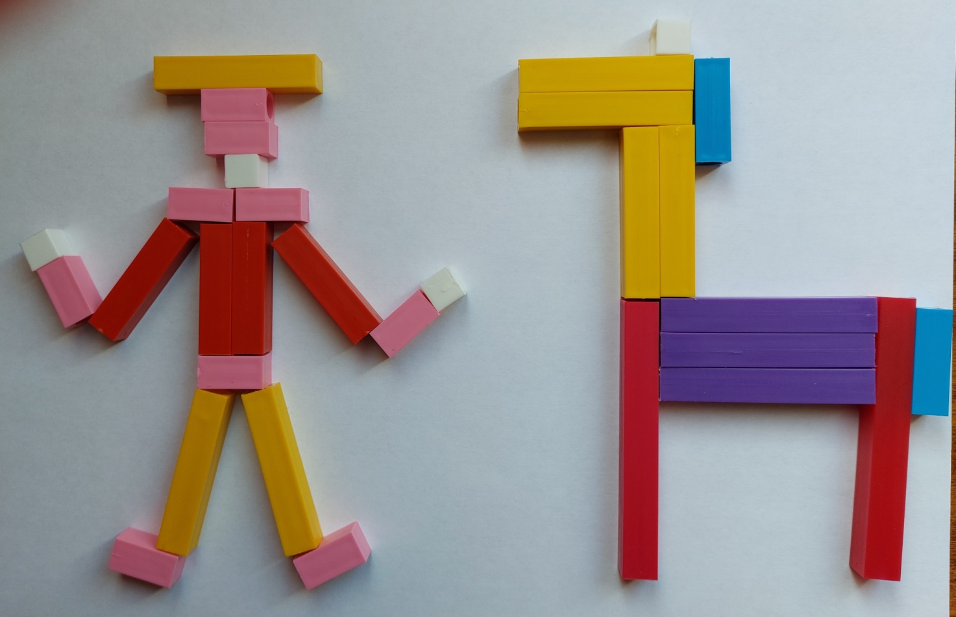

Slide 7
Воспитатель:
-Все справились с заданием, а теперь идите садитесь на наш ковёр – самолёт и начинаем обратный отсчёт 9, 8,7,… Пуск!
Полетели, а пока летим решим шуточную задачу:
Мы воздушный транспорт знаем,
И его сейчас считаем:
Самолёт и пароход,
Вертолёт и вездеход,
Воздушный шар, велосипед
И котлета на обед.
Сколько названий объектов воздушного транспорта перечислено? (3)

Slide 8
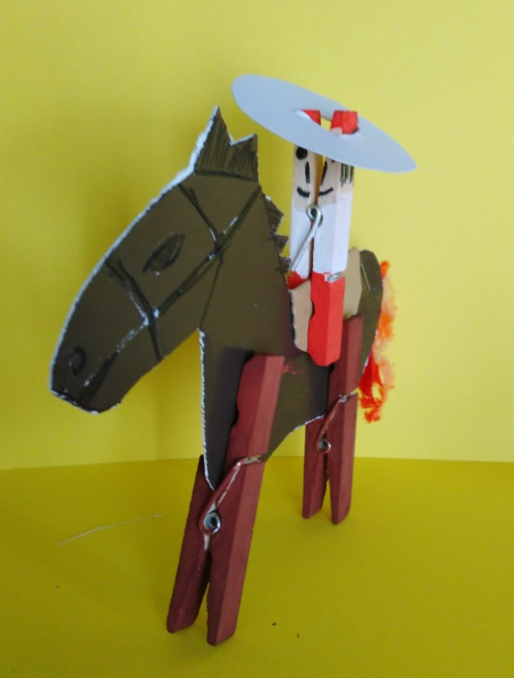
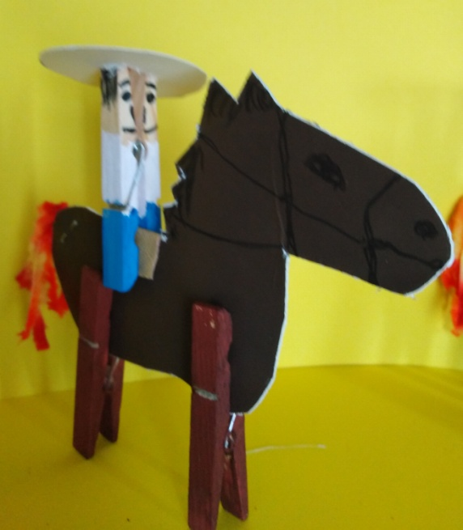
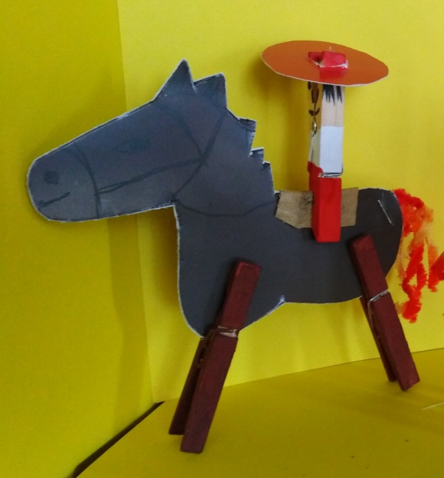
Воспитатель:
-Вот мы долетели, давайте знакомиться с ковбоями.
Жили -были три ковбоя: Джо, Бен и Шон.
А кто из них кто, догадайтесь.
У Джо штаны не синего цвета.
У Шона штаны и шляпа одного цвета

Slide 9
Джо
Шон
Бэн

Slide 10
Воспитатель:
-У Джо было быков больше, чем 1, но меньше чем 3 Сколько быков было у Джона? (ответы детей)

Slide 11
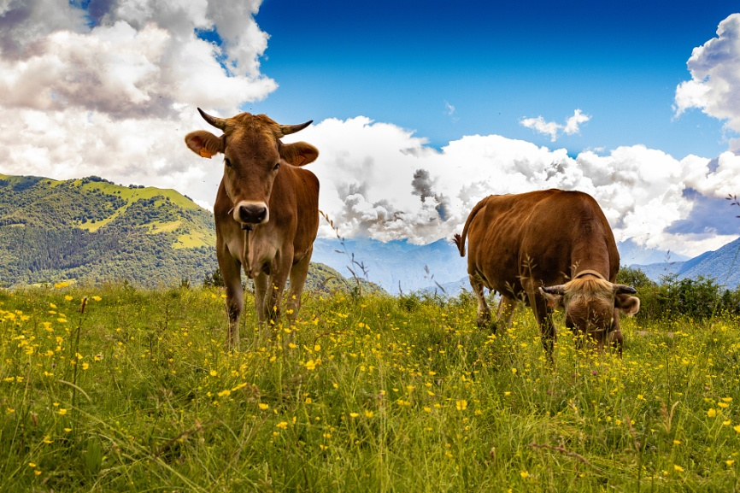
Воспитатель:
-И так, у Джо 2коровы
У Шона на 2 коровы больше, чем у Джо.
У Бена коров столько же, сколько у Джо.
Сколько всегокоровбыло у ковбоев?
Джо -2
Шон -?
Бэн - ?
Коровы Джо
Проверяем наш ответ с помощью числового отрезка

Slide 12
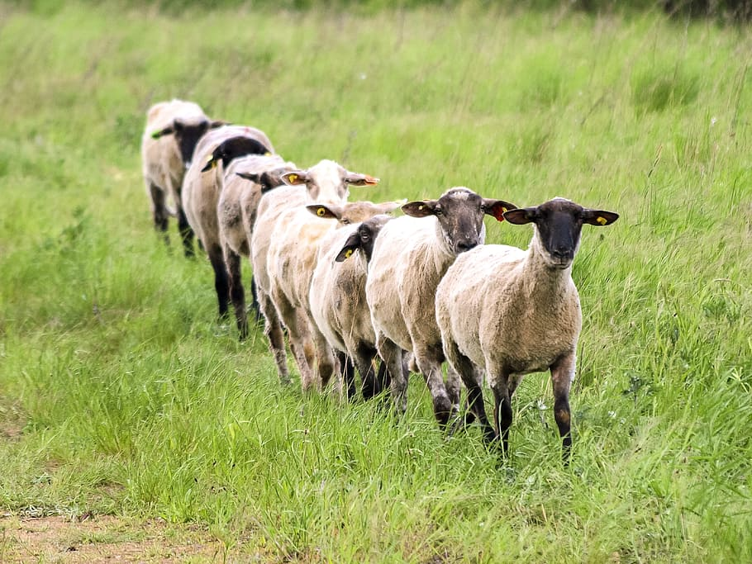
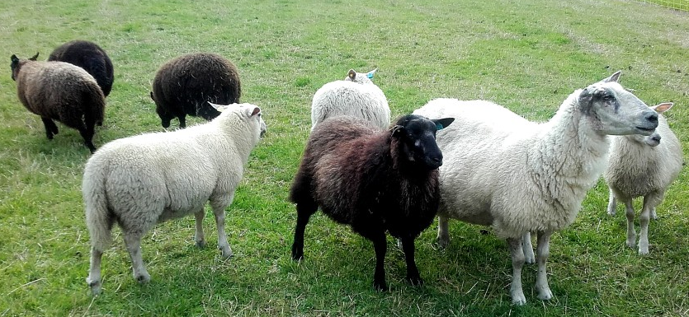
Воспитатель:
-У Джо и Бена было по несколько овец.
Они решили уравнять их количество.
Для этого Джо отдал Бену одну овцу.
Теперь у них вот по столько овец.
Овцы Джо
Овцы Бена.
Сколько овец у каждого из них было до передачи
одной овцы?
(Ответы детей)

Slide 13
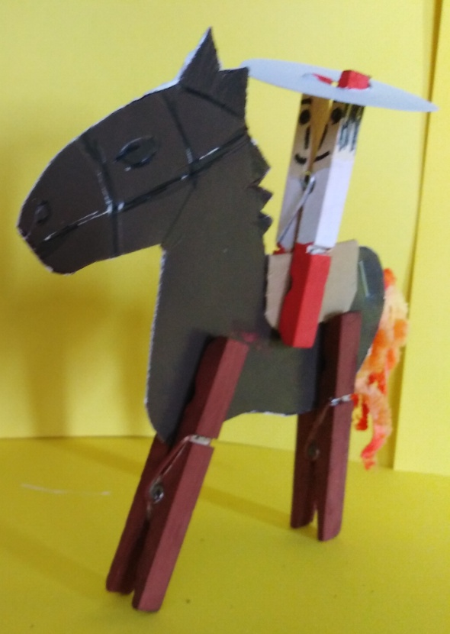
Воспитатель:
-Джо поит свою лошадь утром и вечером. Утром он наливает ей 5 литров воды. А вечером – 4 литра воды.
Сколько всего л. воды за день выпивает лошадь Джо?
Проверяем наш ответ с помощью числового отрезка

Slide 14
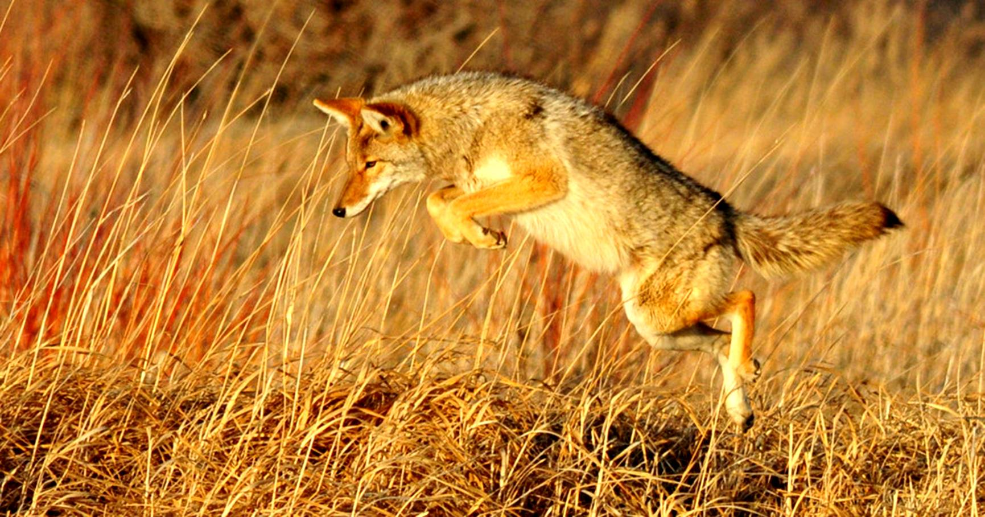
Воспитатель:
- Вместо того, чтобы охотиться на грызунов, койоты стали ловить цыплят. Тогда ковбои построили для цыплят домики. В каждом может спрятаться столько цыплят, какое число написано на домике. Сейчас мы с вами покажем, как цыплятам нужно прятаться. Физкультминутка – игра повторяется 3 раза, со сменой местоположения домиков

Slide 15
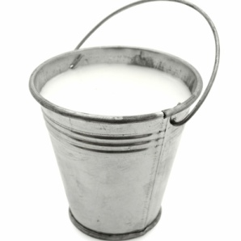
Воспитатель:
-Бэн и Шон надоили вот сколько ведер молока. Что нужно сделать ковбоям, чтобы у них молока стало поровну?
Сколько тогда вёдер молока станет у каждого ковбоя?
Надоил Бэн
Надоил Шон

Slide 16
Воспитатель:
- Когда ковбои скачут по каменистой дороге, слышится стук копыт.
Давайте сейчас будем считать , удары копыт ковбойских лошадей.
(Счёт на слух – воспитатель стучит, дети считают)

Slide 17
Воспитатель:
-Во время скачек лошадь Джо потеряла подкову с копыта. Джо не смог её найти.

Slide 18
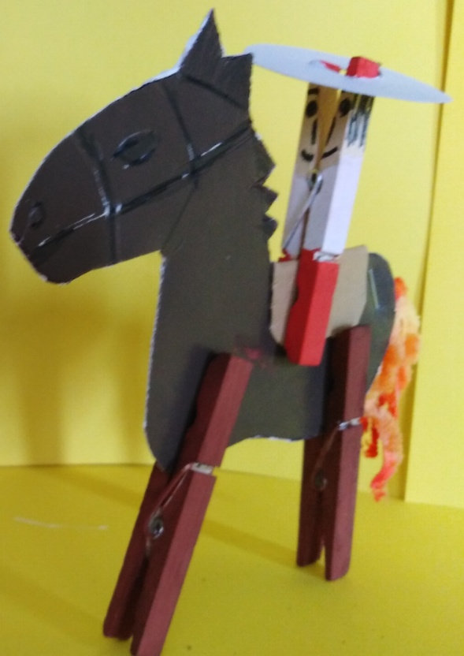
Воспитатель:-
Поэтому решил заказать новые подковы для своей лошади. Бен попросил и для его лошади заказать подковы. Сколько всего подков заказали кузнецу?
Проверяем наш ответ с помощью числового отрезка

Slide 19
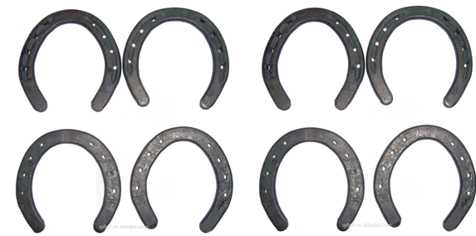

Slide 20
Воспитатель:
-Джо не нашёл подкову, а я нашла. Давайте поиграем с ней.

Slide 21
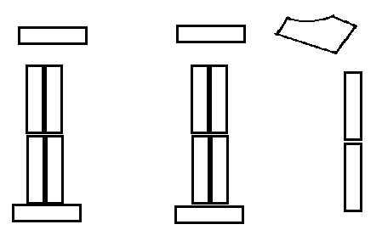
Игра : «Найди по плану»
Один ребёнок выходит в раздевалку. Другой ребёнок прячет подкову. И отмечает место, на плане.
По команде: «Ищи!» Ребёнок заходит в группу, смотрит на отметку на плане, находит подкову . Игра проводится несколько раз, прячущий и ищущий дети меняются.

Slide 22
Вот и закончилось наше путешествие, пора возвращаться. /Прощаемся с ковбоями.
Садимся на наш ковер-самолёт и начинаем обратный отсчёт:8,7,…Пуск!.
Пока летим, расскажите, где мы побывали и с кем познакомились. Какие задания вам показались сложными, а какие лёгкими?
Я вами довольна. Всех хвалю, всем спасибо.

Slide 23
Горяч и порывист
Стремительный конь.
Ты лучше ковбоя
Без дела не тронь.
За честь и за правду
Решительный бой
Готов дать любому
Бесстрашный ковбой.
Михаил Драйшпиц

Slide 24
Вот и закончилось наше путешествие, пора возвращаться. /Прощаемся с ковбоями.
Садимся на наш ковер-самолёт и начинаем обратный отсчёт:8,7,…Пуск!.
Пока летим, расскажите, где мы побывали и с кем познакомились? Какие задания вам показались сложными, а какие лёгкими?
Я вами довольна. Всех хвалю, всем спасибо.

Slide 25
Вот и закончилось наше путешествие, пора возвращаться. /Прощаемся с ковбоями.
Садимся на наш ковер-самолёт и начинаем обратный отсчёт: 9,8,7,…Пуск!.
Пока летим, расскажите, где мы побывали и с кем познакомились? Какие задания вам показались сложными, а какие лёгкими?
Я вами довольна. Всех хвалю, всем спасибо.

Slide 26
ЛИТЕРАТУРА
Федеральная образовательная программа дошкольного образования.-М.: МОЗАИКА-СИНТЕЗ, 2023.-256с.
2.Обучение дошкольников грамоте .Журова, Дурова М.; Просвещение.,1990 С.104
3.Физкультминутки: Материал для проведения физкультурных пауз / О.Узорова, Е. Нефёдова.- М.: ООО «Издательство Астрель»; ООО «ИЗДАТЕЛЬСТВО АСТ»; ЗАО НПП «Ермак»,2004. -96с.
Ссылки на картинки
4.https://avatars.mds.yandex.net/i?id=b2688dc7f61e3d67eab3ebbd7c596e758d48d204-10995513-images-thumbs&n=13
5. https://sacradamus.ru/wp-content/uploads/2021/10/7-3.jpg
6. http://paranormal-news.ru/_nw/138/94606091.jpg
7. https://p1.pxfuel.com/preview/295/77/75/sheep-livestock-mammal-animal.jpg
8. https://mobimg.b-cdn.net/v3/fetch/15/150cede2afc47e58bfc5a11afe72d5c0.jpeg

